Slide 1

임상시험
연구과제 관리
EMR설명서
임상시험센터
김명진
2022.10

Slide 2
Ⅰ.임상연구과제 관리 흐름도
Step 1
IRB 승인 , 계약 완료->
EMR에 연구과제를 등록 (연구비 없는 학술연구의무사항 아님)
Step 3
과제에 대상자를 등록
(연구 처음 하는 연구자일 경우 사전에 원무부에 과제 코드 생성하도록 협조문 제출 필요)
Step 4
대상자 방문시 EMR 처방
Step 5
처방,진료비에 임상연구과제code를 매핑시켜 미수로 처리시킴
Step 6
이후 미수금액(진료비,검사비등)을 원무과에서 paper로받아 IRB 홈페이지연구비 관리에 연구비수납.
Step 2
등록된 과제에 공동연구자를 등록(Sub-I, CRC 등)

Slide 3
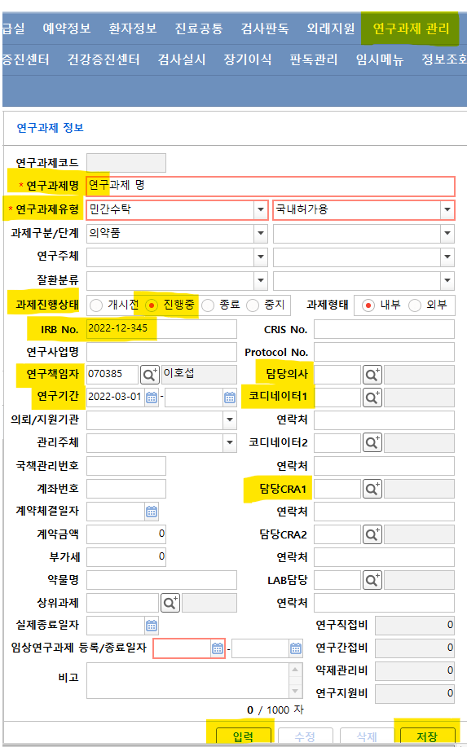
Step 1. 연구과제 등록
EMR 연구 과제 관리
하단 ‘입력’ 클릭해서 활성화
필수 등록 사항:
연구과제명
연구과제유형
과제진행상태
(기본세팅이 개시전이므로
진행중으로 꼭 바꿔주세요)
연구책임자
연구기간
담당의사 (sub-I)
저장

Slide 4
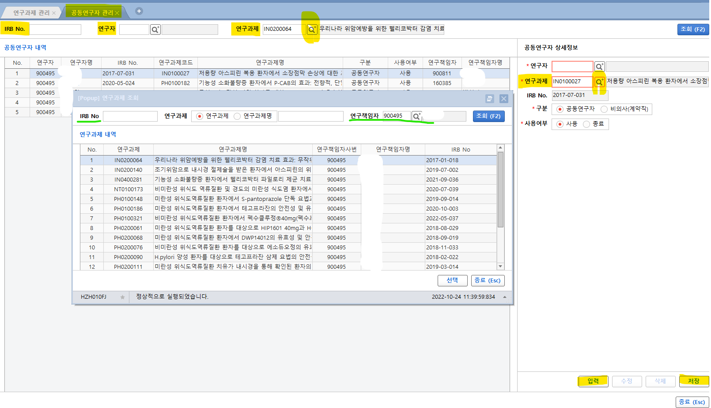
Step 2. 공동연구자 등록
연구과제관리 -> 공동연구자 관리 -> 하단에 ‘입력’ 클릭 -> 연구자 란에 Sub-I 입력
->연구과제 클릭 시 과제 검색방법이 3가지임
(1) IRB No 로 찾기 (2) 연구과제명으로 찾기 (3) 연구책임자명으로 찾기 -> 저장

Slide 5
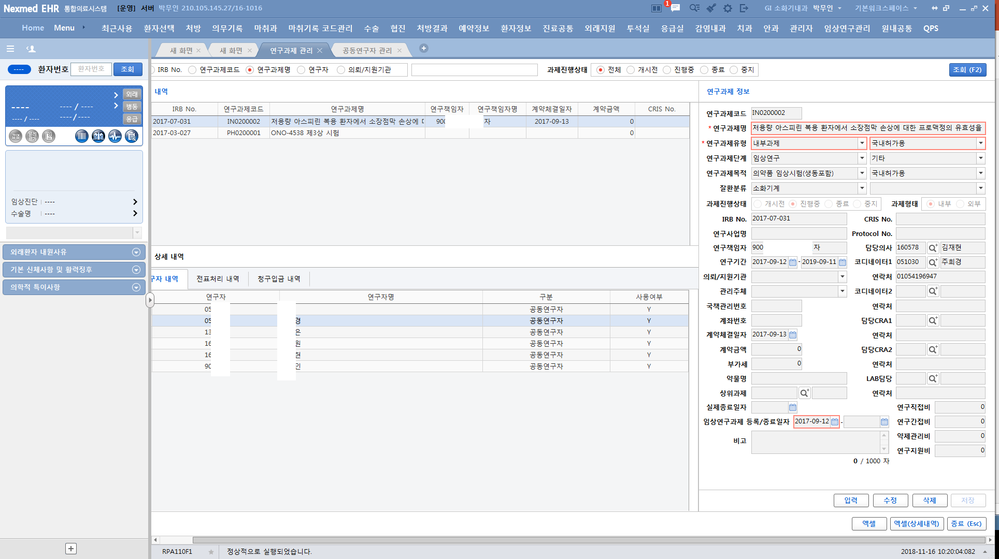
Step 2. 공동연구자 등록
공동연구자 등록이 끝나면 연구과제 관리 화면에서 공동연구자 내역이 확인됩니다.

Slide 6
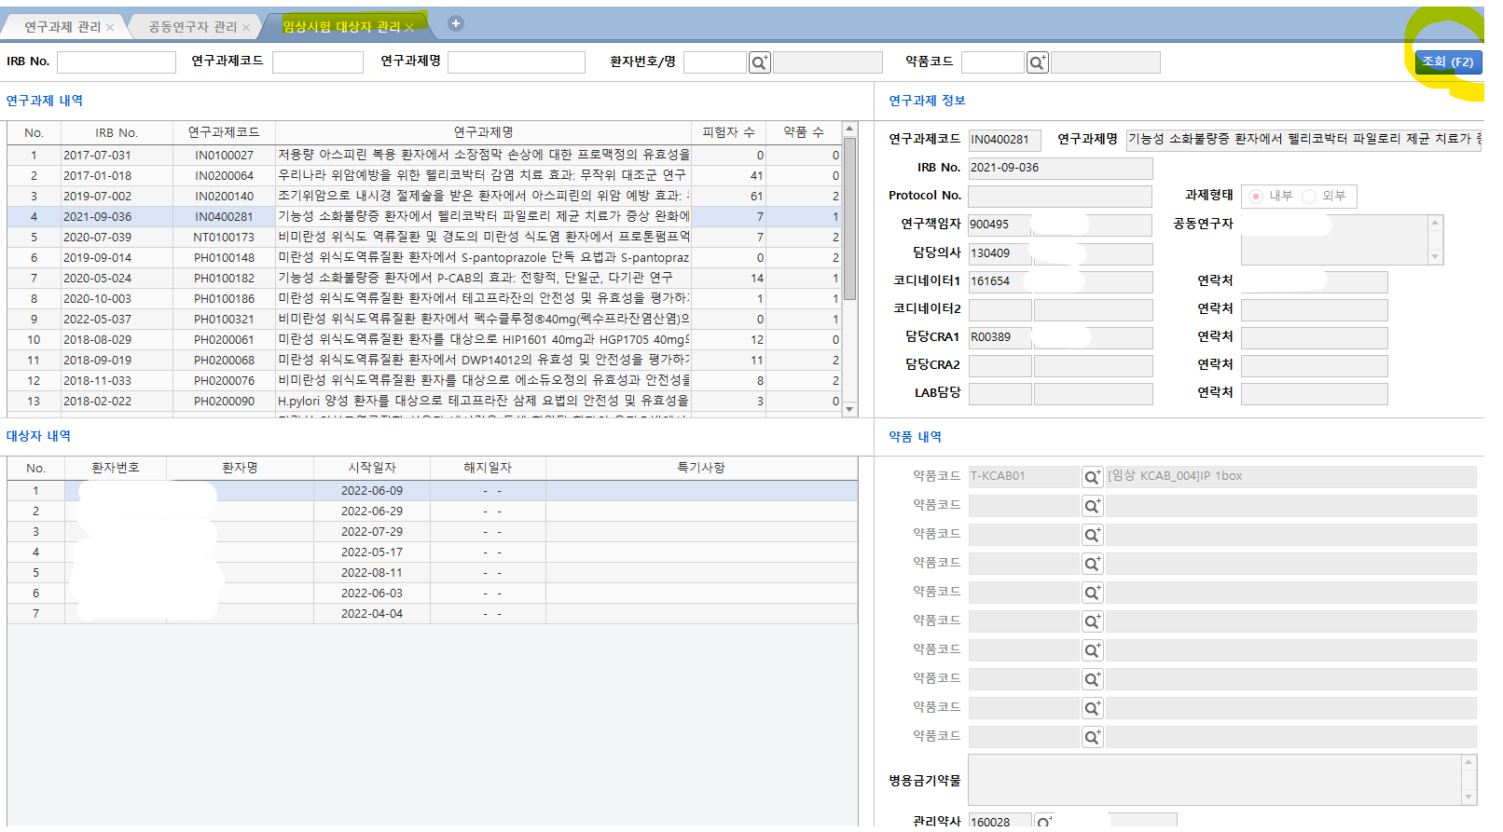
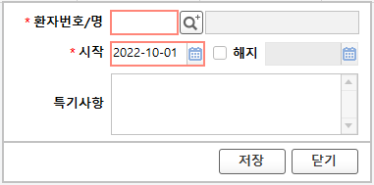
Step 3. 임상연구대상자 등록
오른쪽 ‘조회’ 클릭 시 본인이 진행 중인 과제 모두 뜸
과제 선택
대상자 내역 존(초록상자)에서 마우스 오른쪽 클릭
‘대상자등록’ 클릭 > 환자 번호 클릭
대상자 수정 삭제 시 마우스 오른쪽 클릭 후 수정 ,삭제

Slide 7
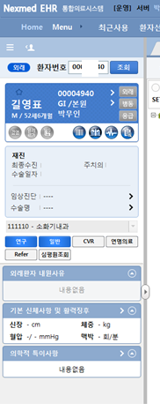
Step 3. 임상연구대상자 등록
임상연구대상자로 등록되면
진료 화면에 연구 탭이 추가됩니다.

Slide 8
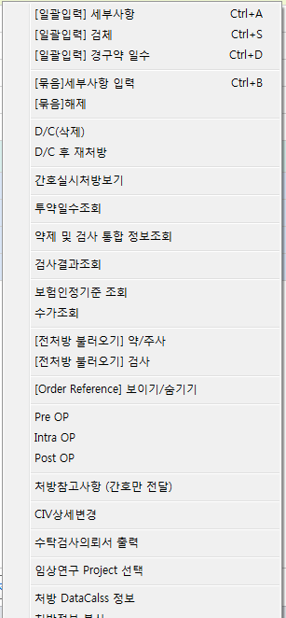
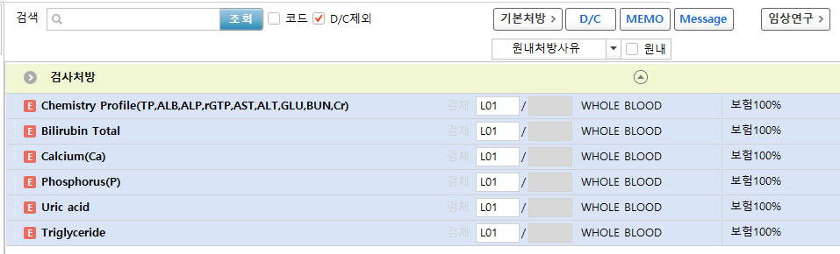
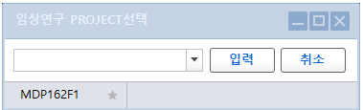
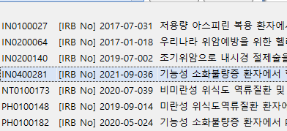
Step 4. 대상자 임상 처방하기
연구비로 처리할 처방을 마우스 오른쪽 클릭후 임상연구project 선택 을 클릭
1
3
5
4
2
해당 과제 선택 후 입력

Slide 9
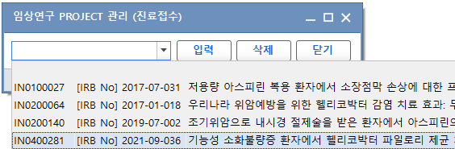
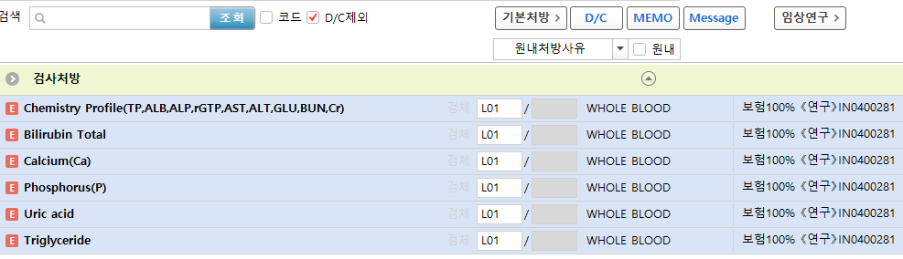
Step 4. 대상자 임상 처방하기
과제 코드 매칭됨.
이 임상 처방은 미수처리되어 대상자가 부담하지 않게 됨.
추후 원무과 3동 2번 창구(6069)로 매달 미수금 영수증 종이를 직접 받으신 후
IRB 홈페이지에서 연구비로 수납해주세요.
진료비 미수금 입금 계좌 : 농협 901-01-167463 고신대복음병원
진료비: 임상 연구비로 처리할 경우 오른쪽 상단 임상연구 탭에서 과제 선택후 입력

Slide 10
Ⅱ. 시험약 처방 관리 흐름도
관리약사가
임상시험약코드를
생성
생성된 약코드를 과제 약으로 등록
EMR로 약을 처방
처방된 약을 Project매핑함.
관리약사가 해당약처방을 EMR로 확인후 불출
환자에게 투약

Slide 11
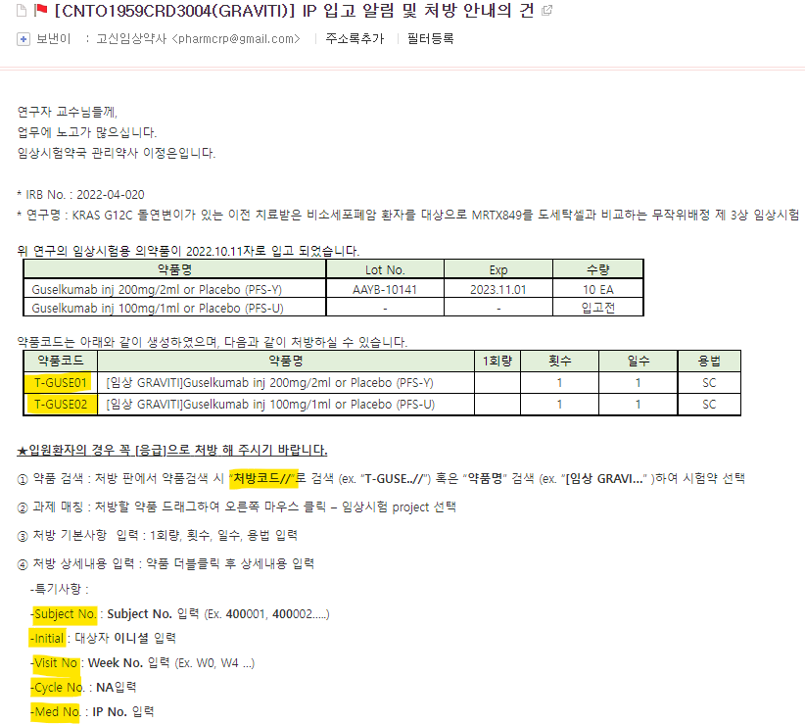
Step 1 . 시험약코드 생성 메일 확인
임상시험약(IP)이 약국에 입고되면
임상약사님이
약코드를 생성해서 메일을 보내주십니다.
코드명 및 특기사항을 처방에 그대로 적용해주세요.

Slide 12
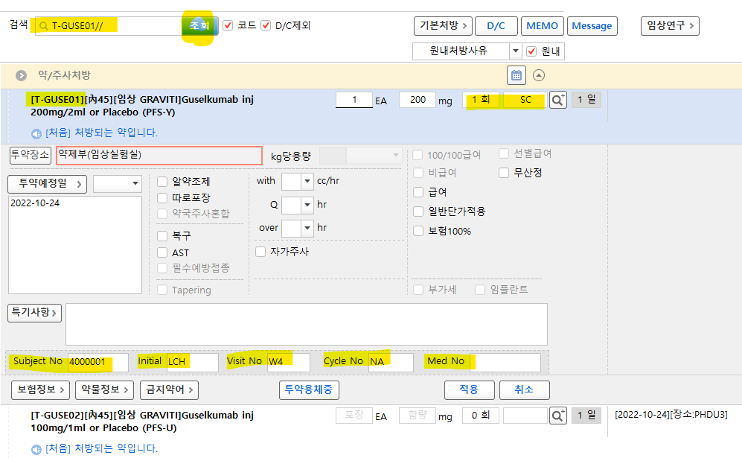
Step 2 . 임상시험약 처방
약국 메일에서 받은 약품 코드 검색 (검색시 코드명// 으로 검색해야 함)
임상약 더블 클릭 하여 하단의 세부 사항 약국 요청 사항 대로 기재해서 처방

Slide 13
Step 2 . 임상시험약 처방
약속처방으로 임상약 코드 등록하여 처방내면 편리합니다.
오처방시 임상 약국 전화 내선: 8673
전반적인 궁금사항은
임상시험센터 김명진CRC (내선:6772) 에게 연락주십시오.
감사합니다.

